Slide 1
Муниципальное дошкольное образовательное учреждение
«Детский сад №68»
Организация работы ДОО
в зимний период

Slide 2
«Мы творили, мастерили, Снежную страну слепили, Сказка снега, сказка льда, Замечательна она. А сейчас настал Ваш час, Полюбуйтесь-ка на нас.»
«

Slide 3
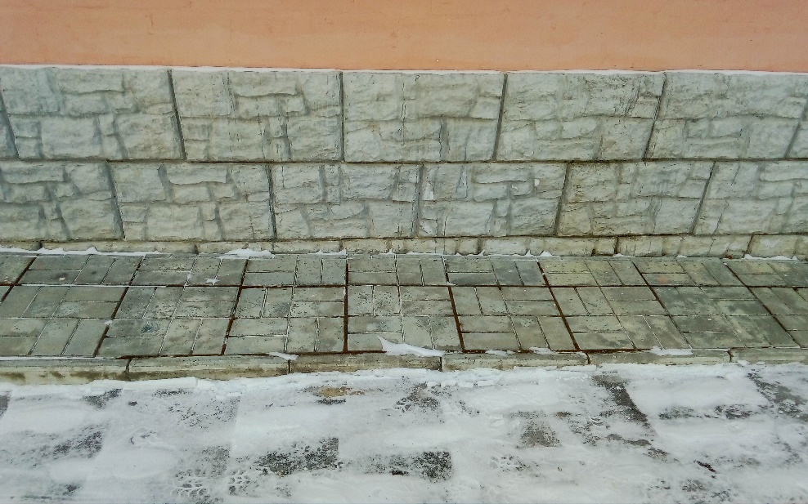
Состояние территории дошкольной образовательной организации

Slide 4
Спортивной площадки на территории ДОО нет

Slide 5
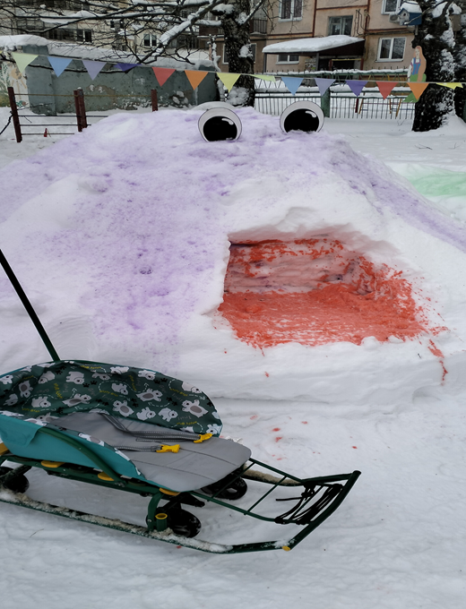
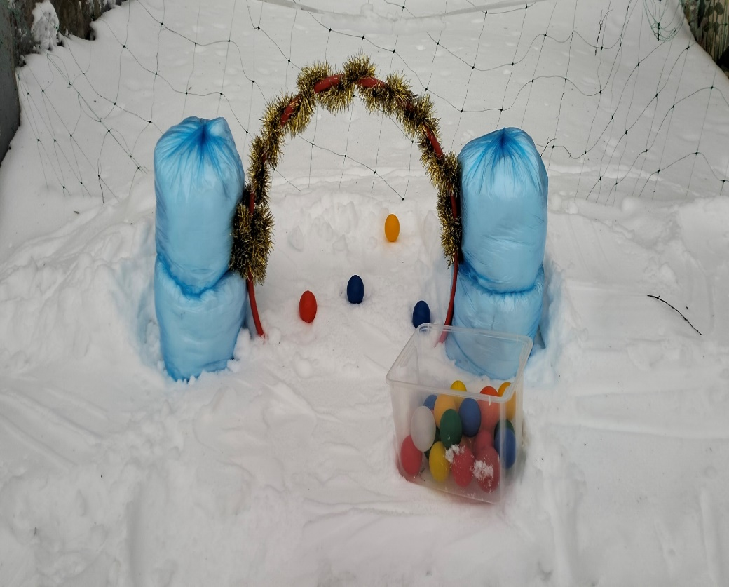
Первая младшая группа

Slide 6
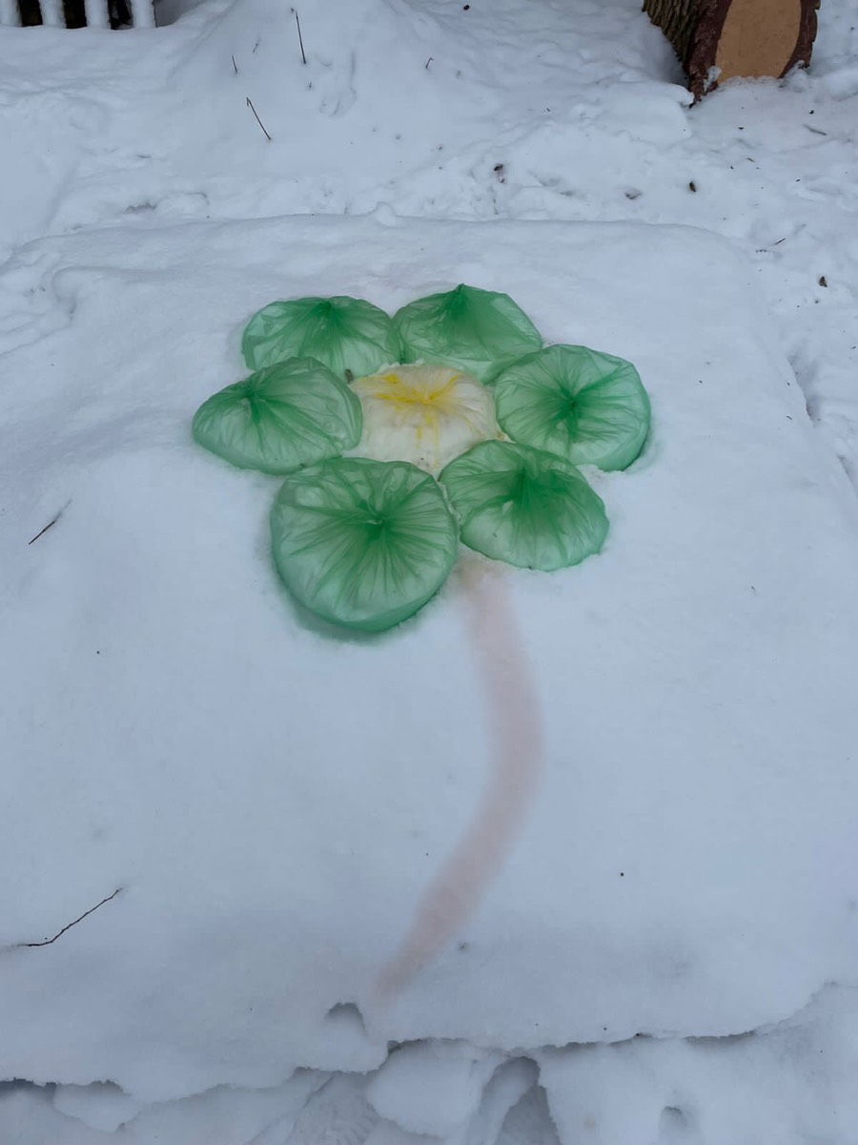
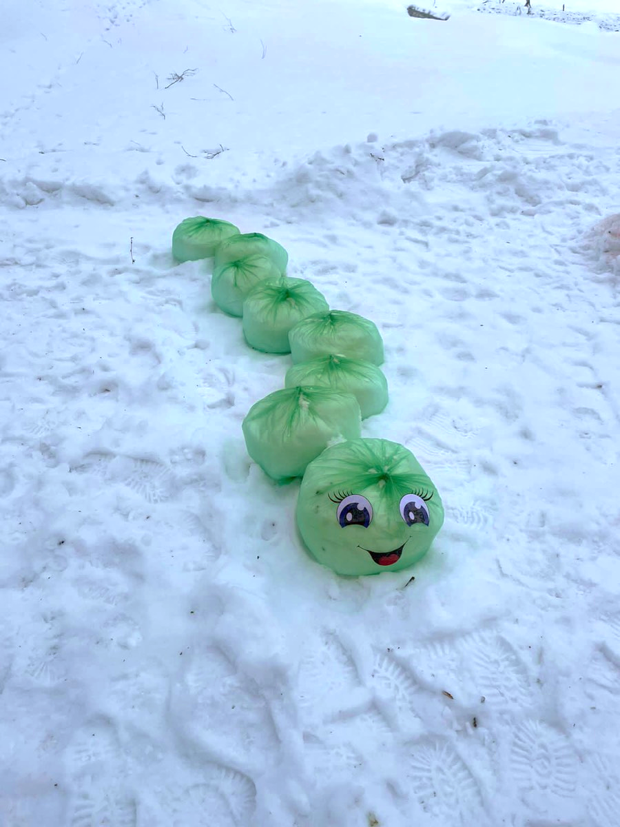
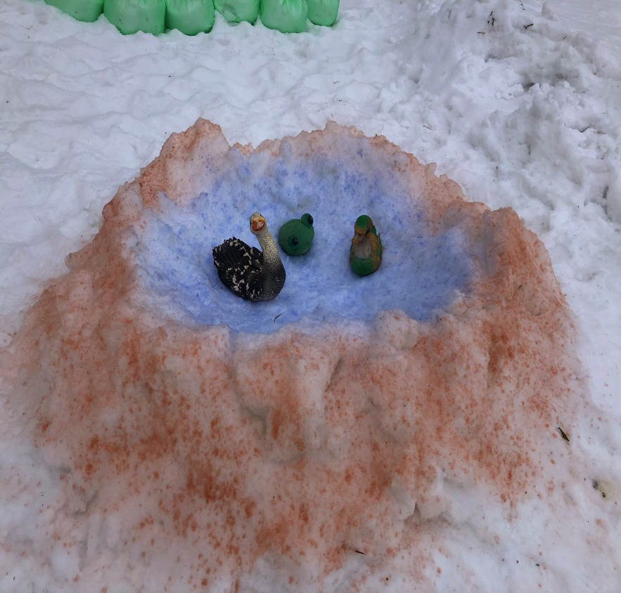

Slide 7
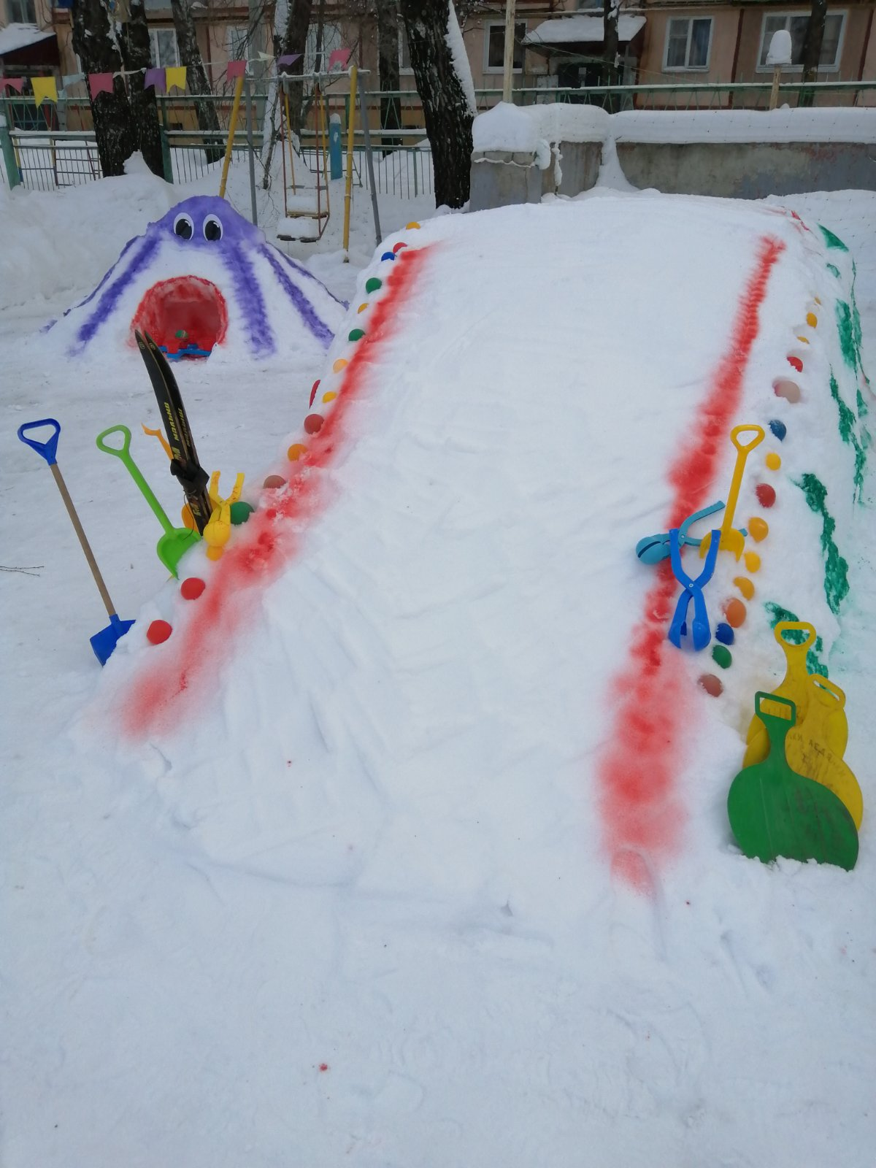
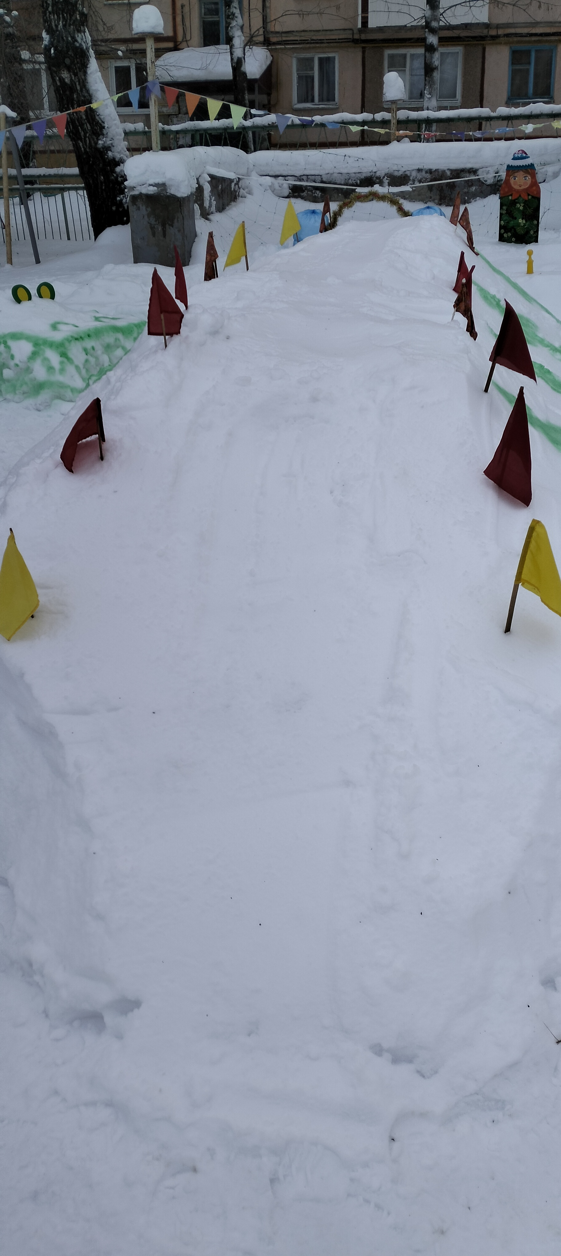
В тёплых куртках и ушанках Веселее нет игры, Чем на синеньких ледянках, Как стрела, лететь с горы.

Slide 8
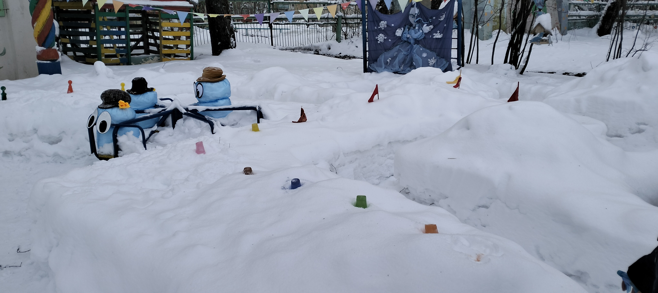
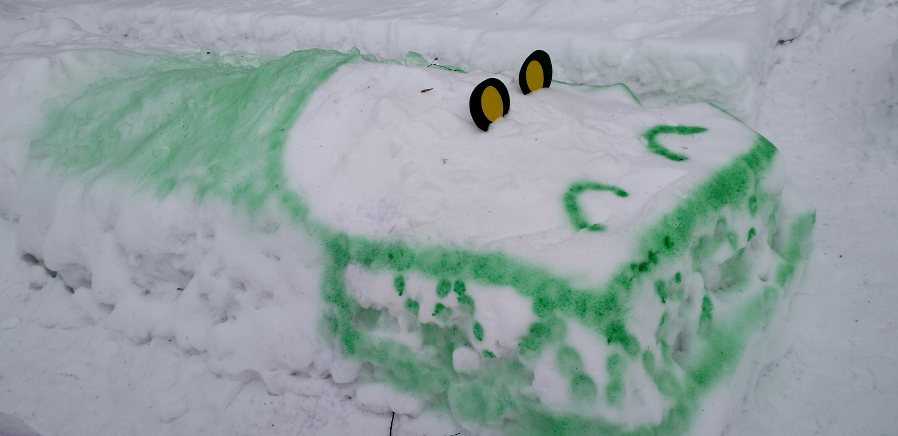

Slide 9
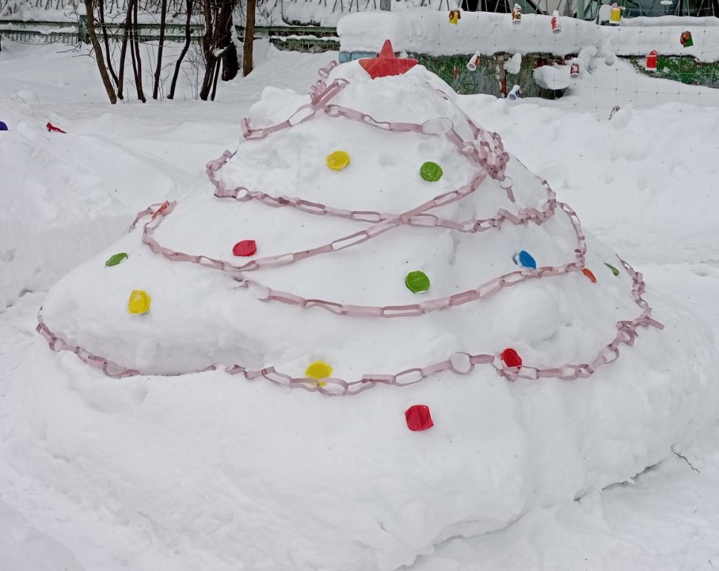
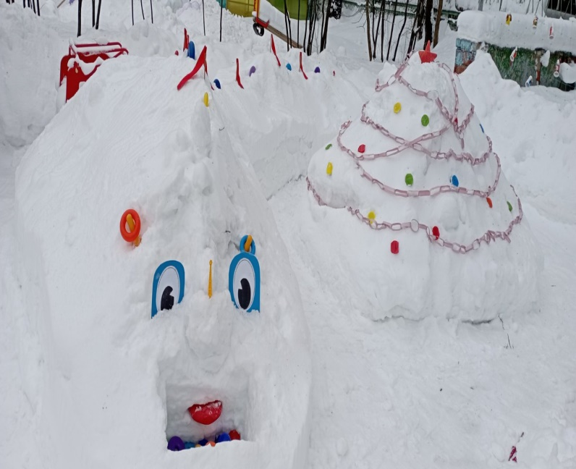
Вторая младшая группа

Slide 10
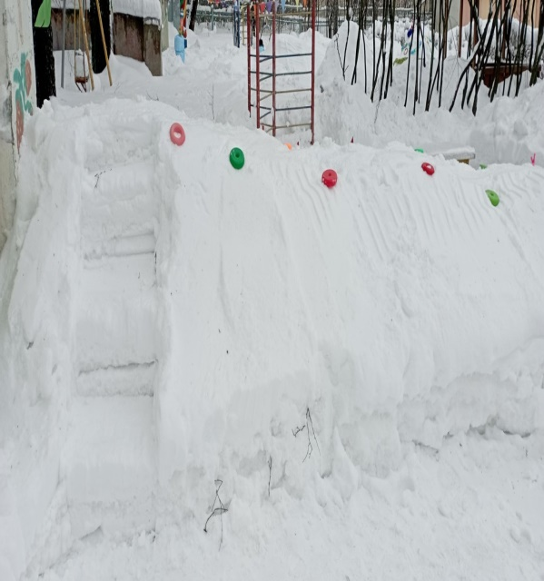
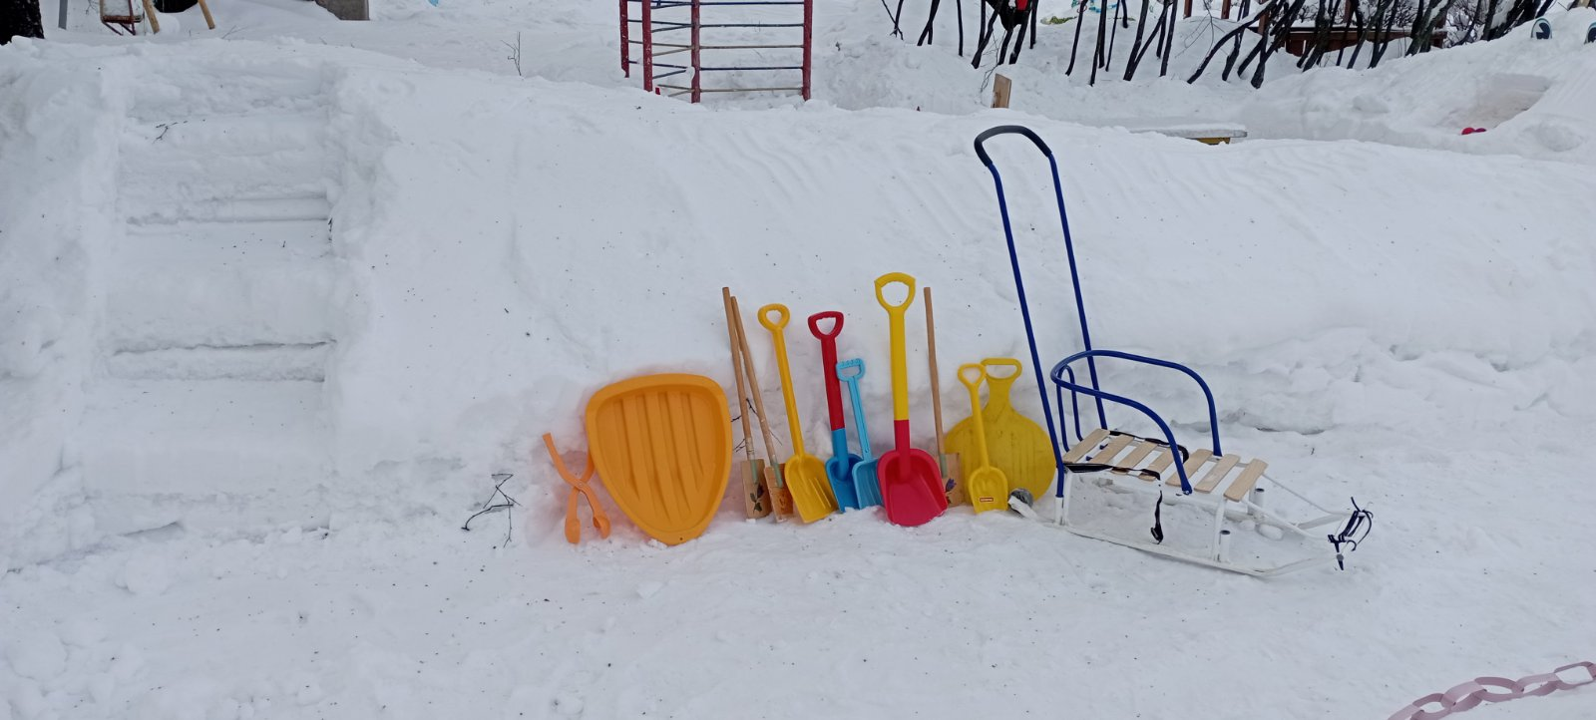
Я лечу! Лечу! Лечу! То кричу, то хохочу! Ну, а если захочу, Маму с папой прокачу!

Slide 11
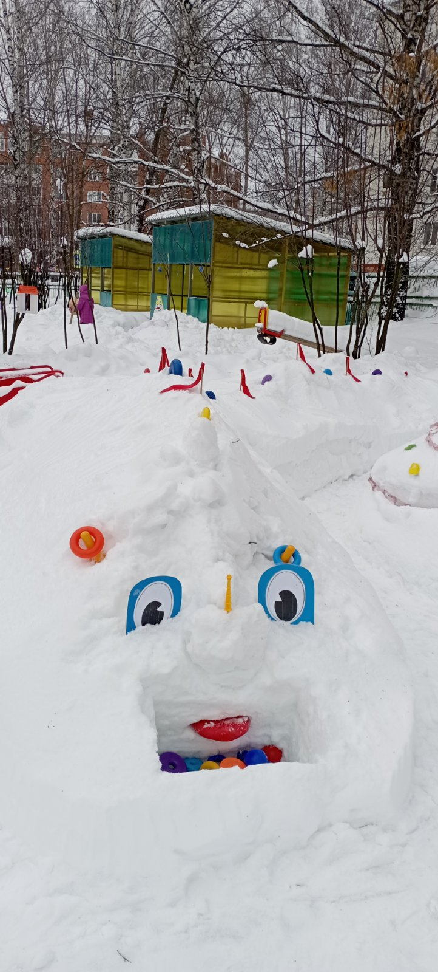

Slide 12
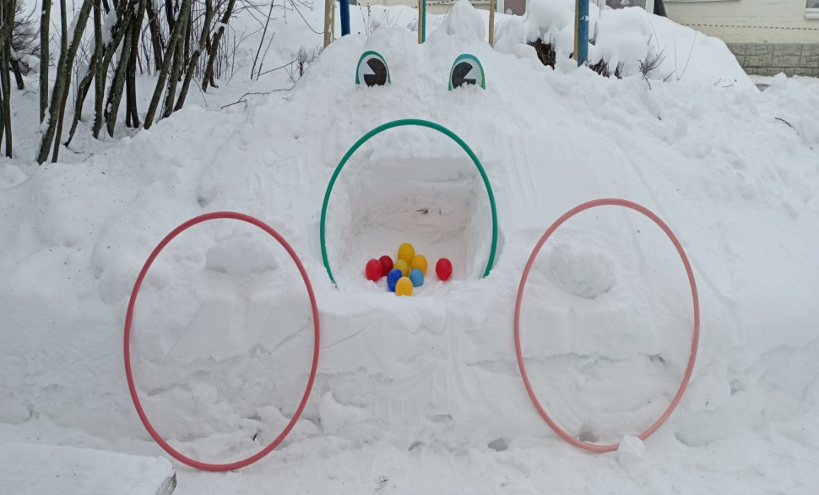
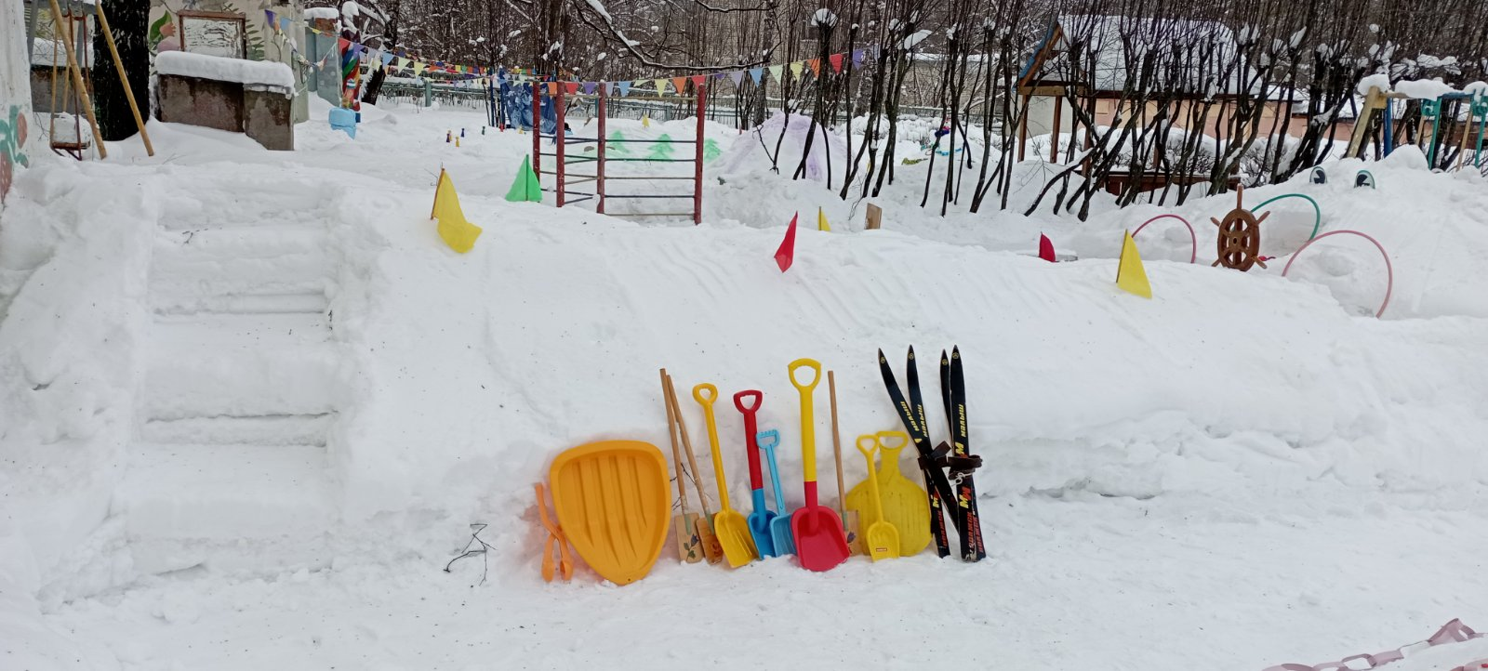

Slide 14
Средняя группа

Slide 15
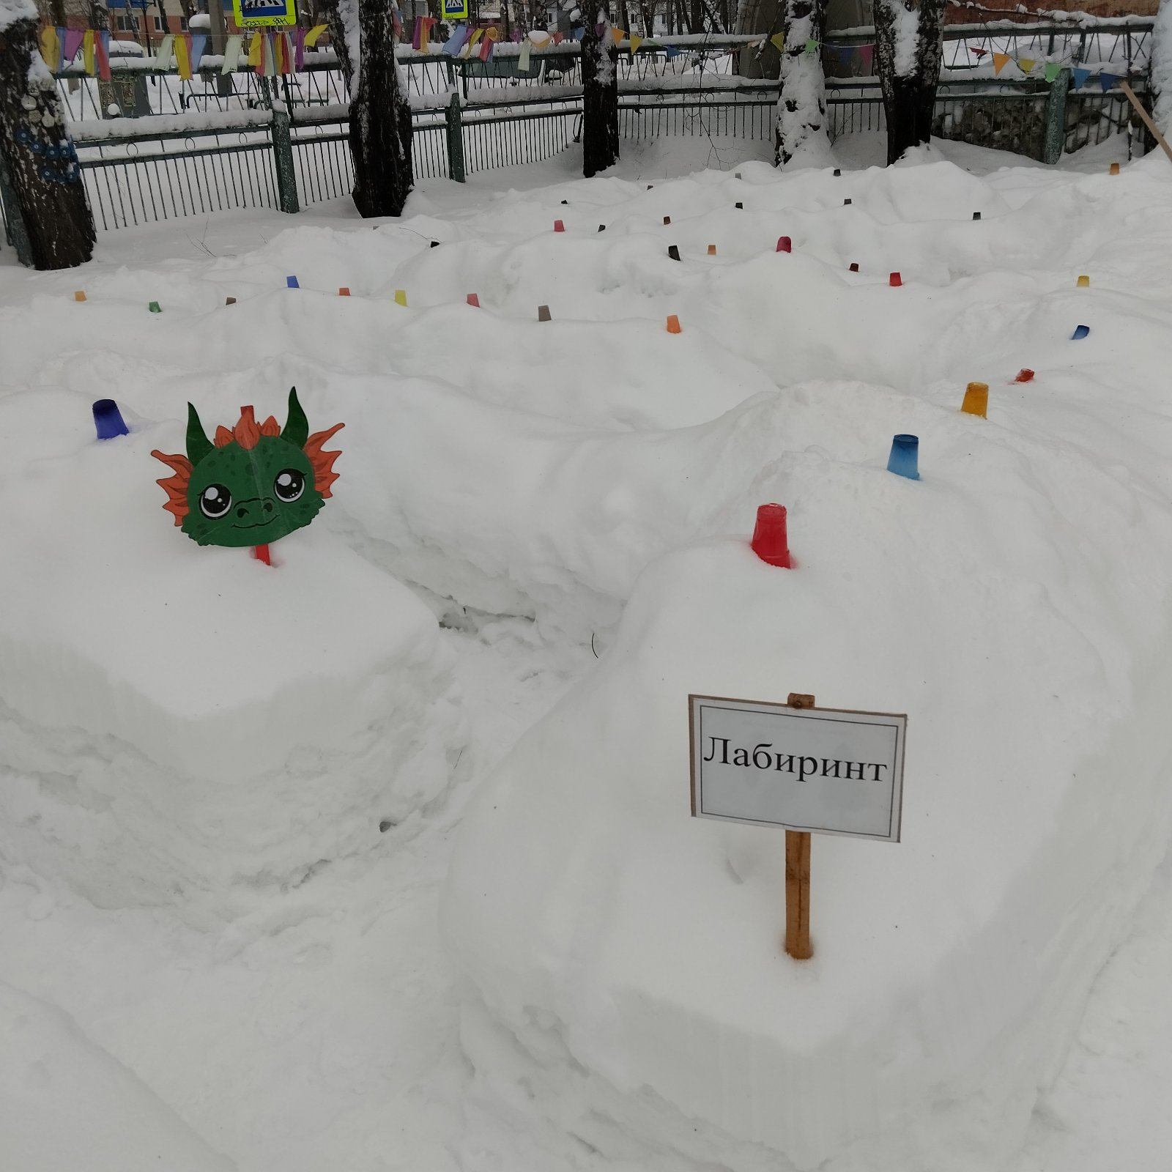

Slide 16
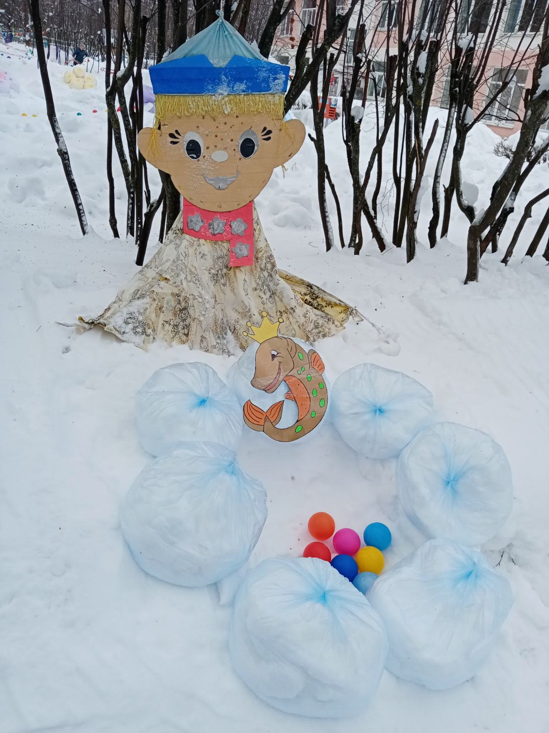

Slide 17
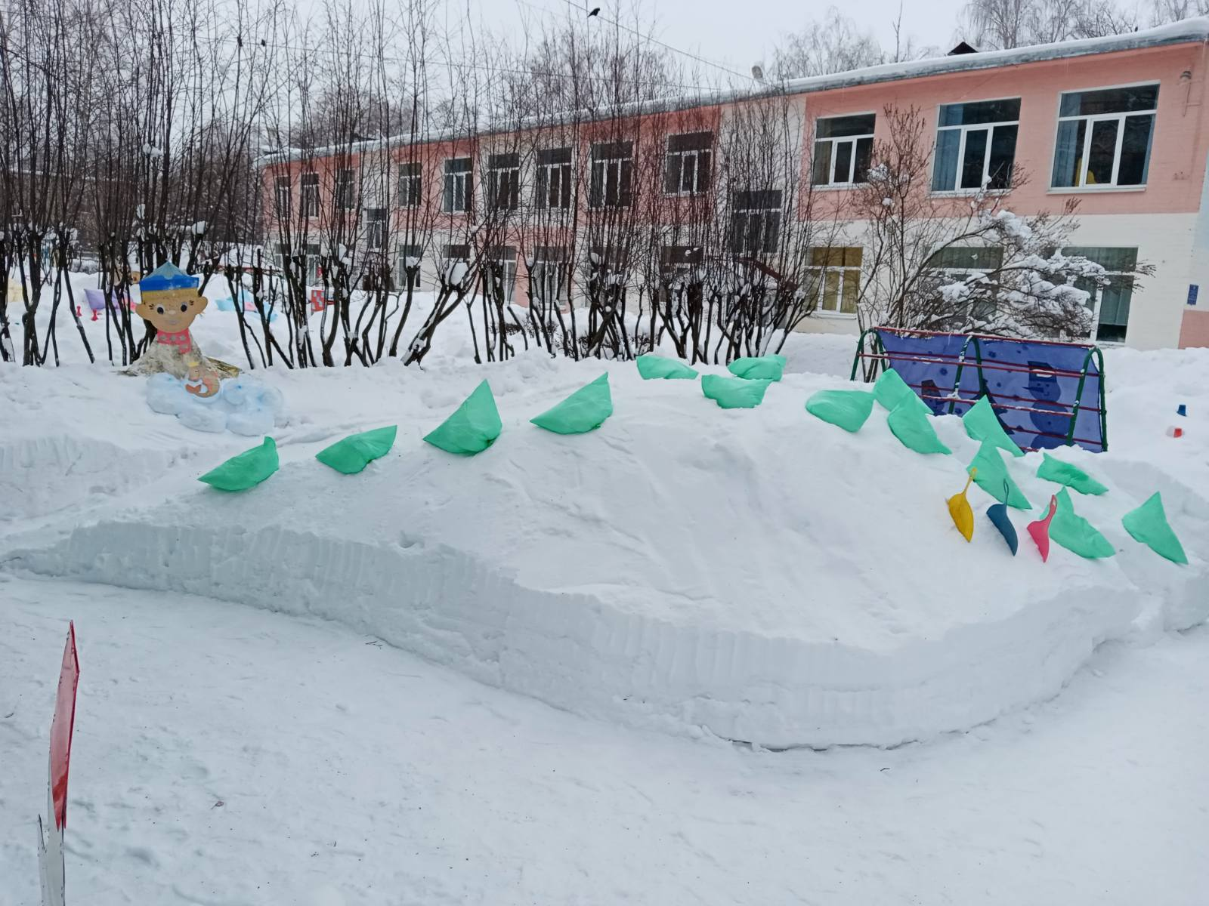

Slide 18
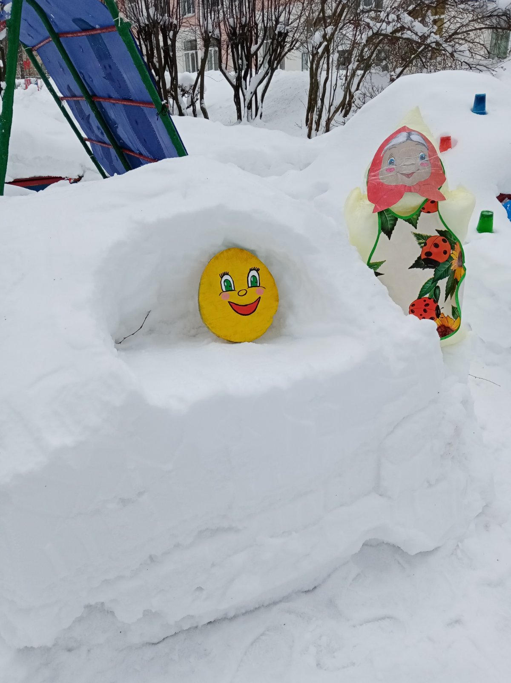
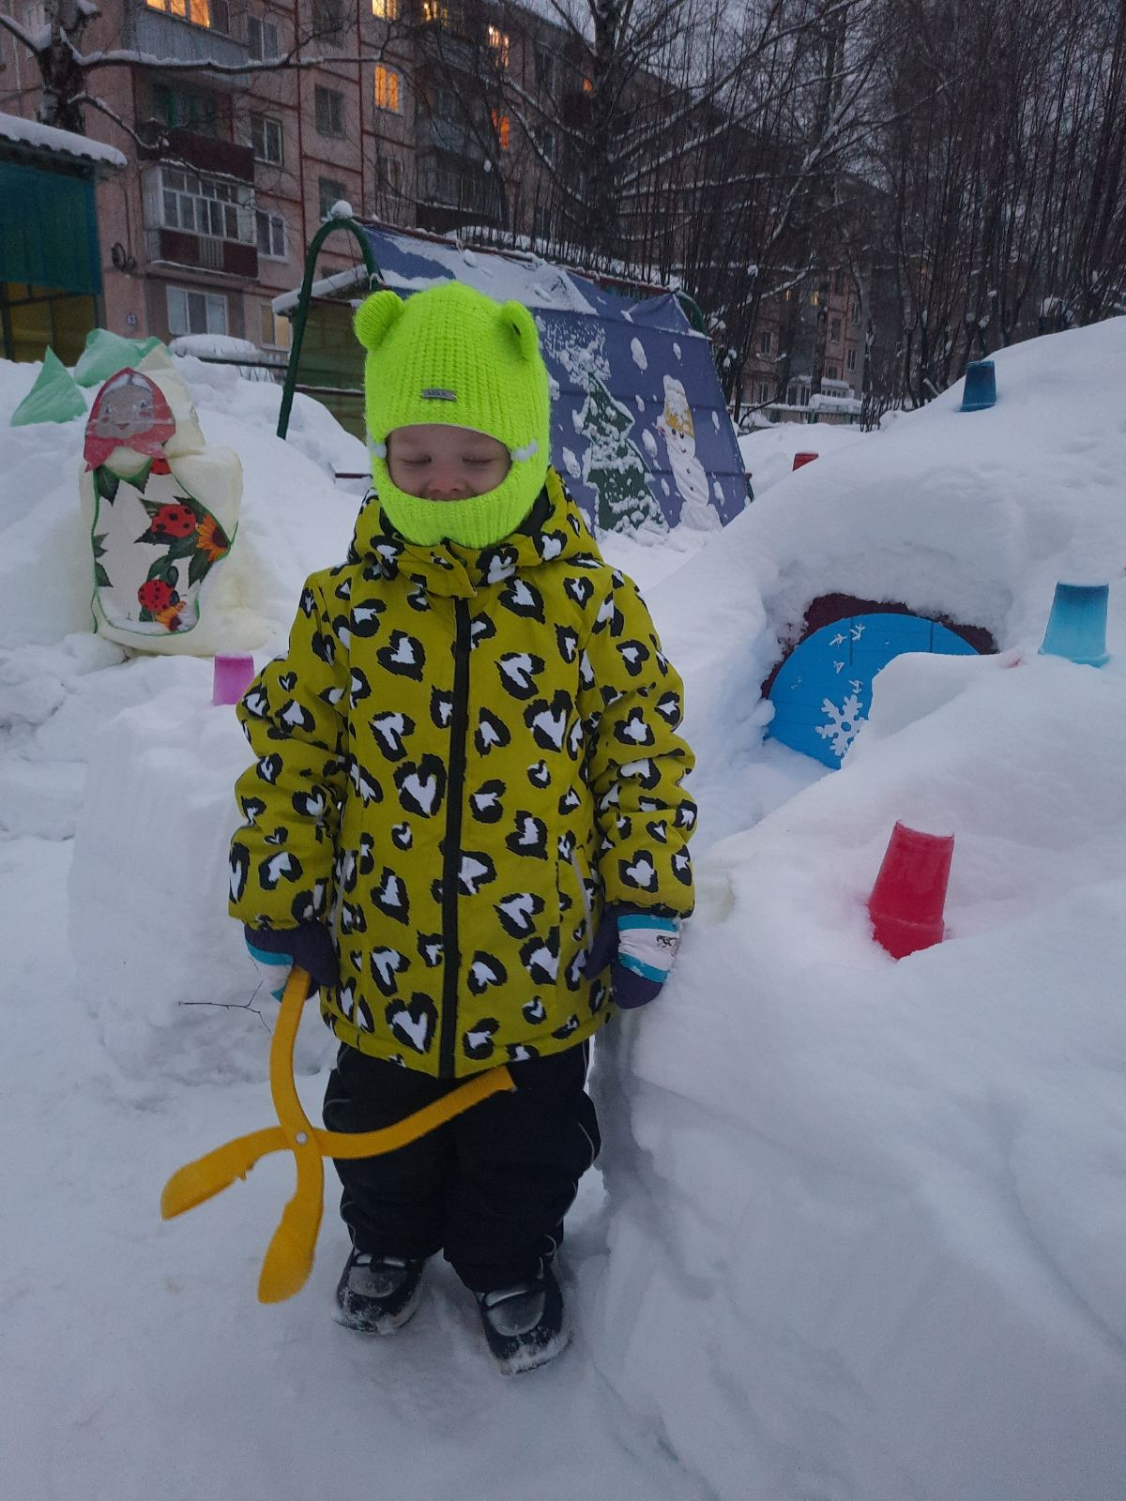

Slide 19
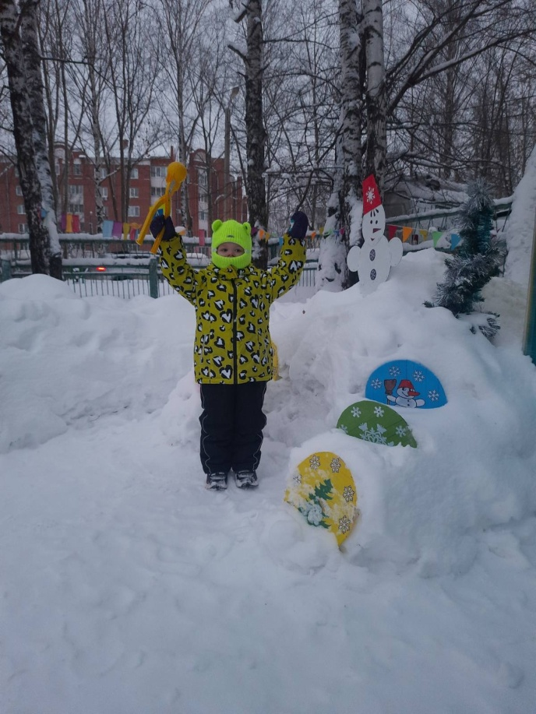
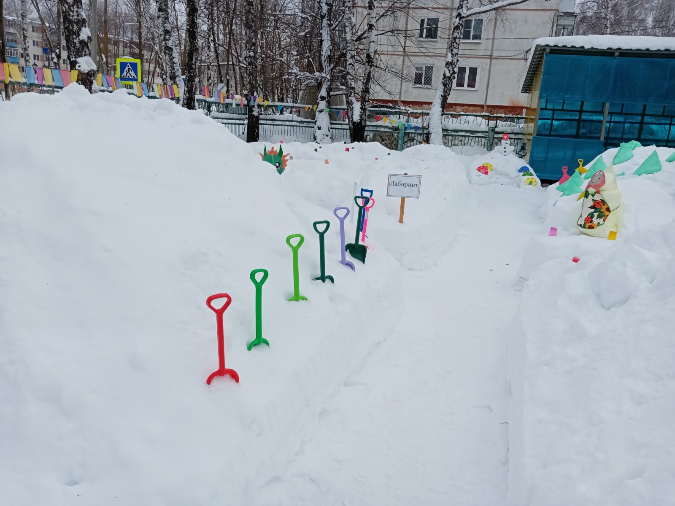
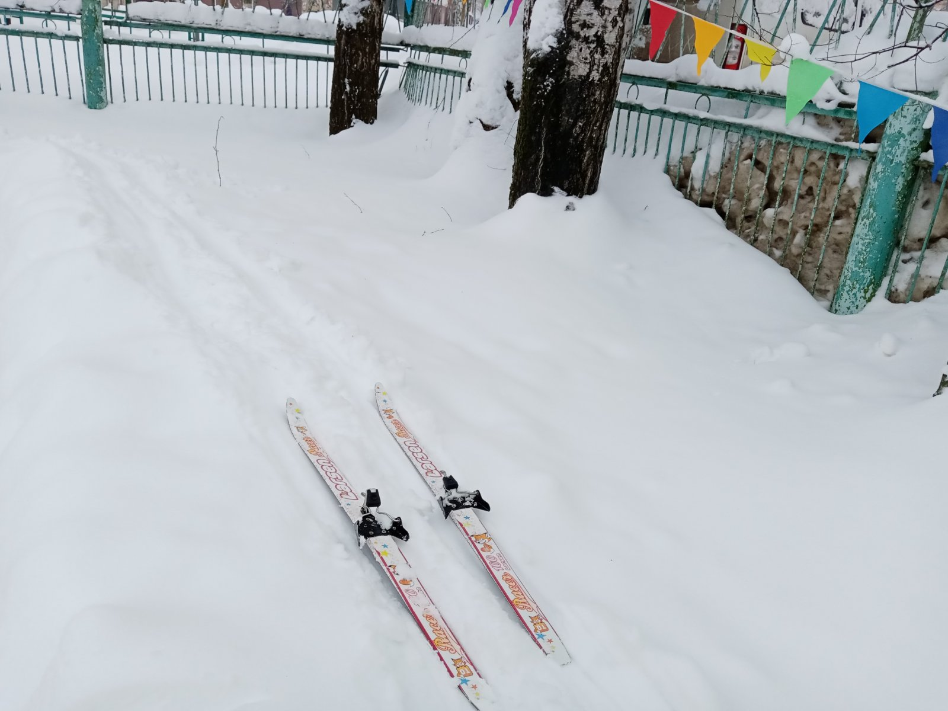

Slide 20
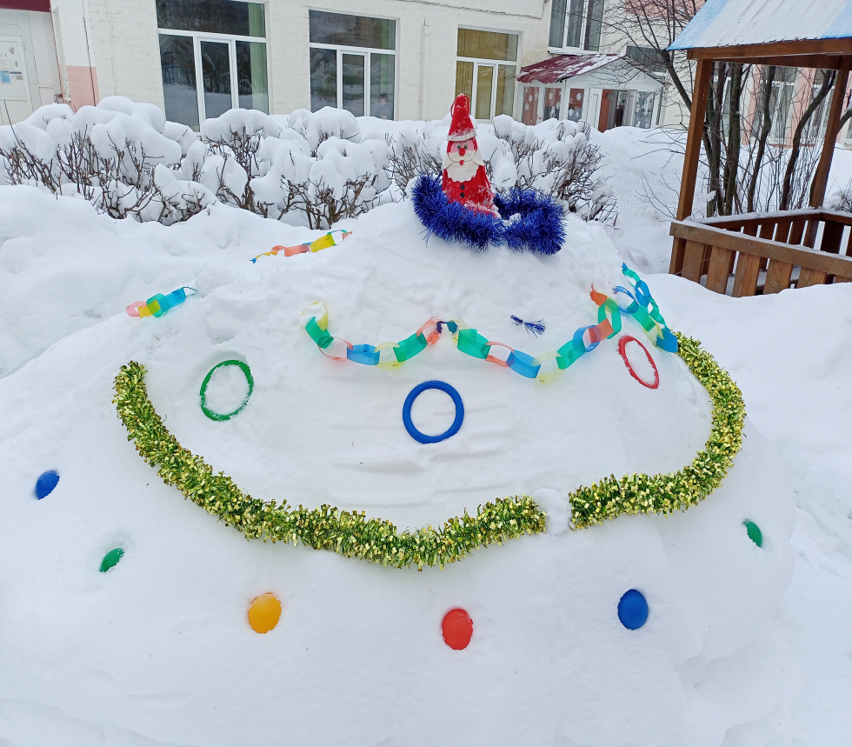
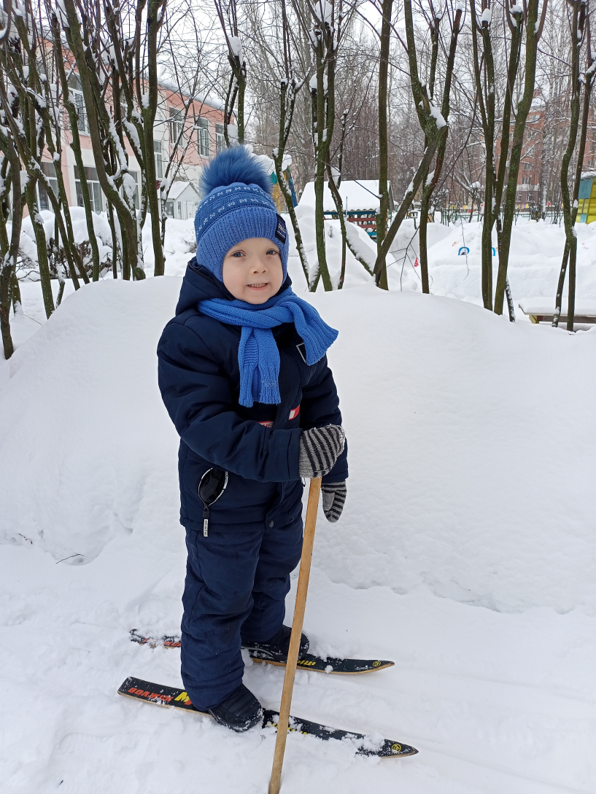
Старшая группа

Slide 21
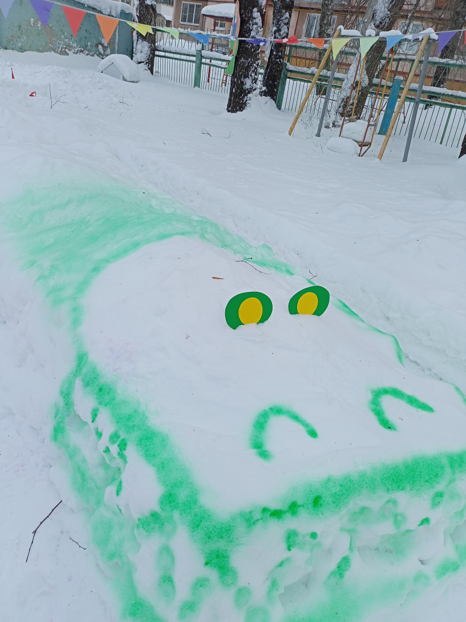
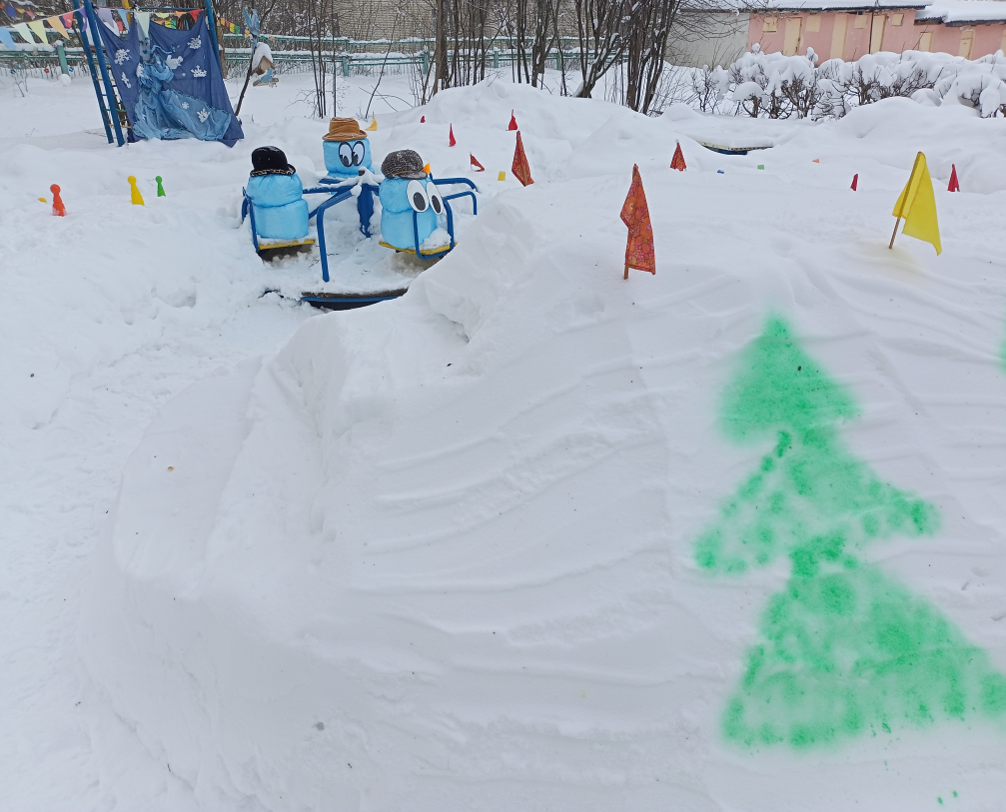

Slide 22
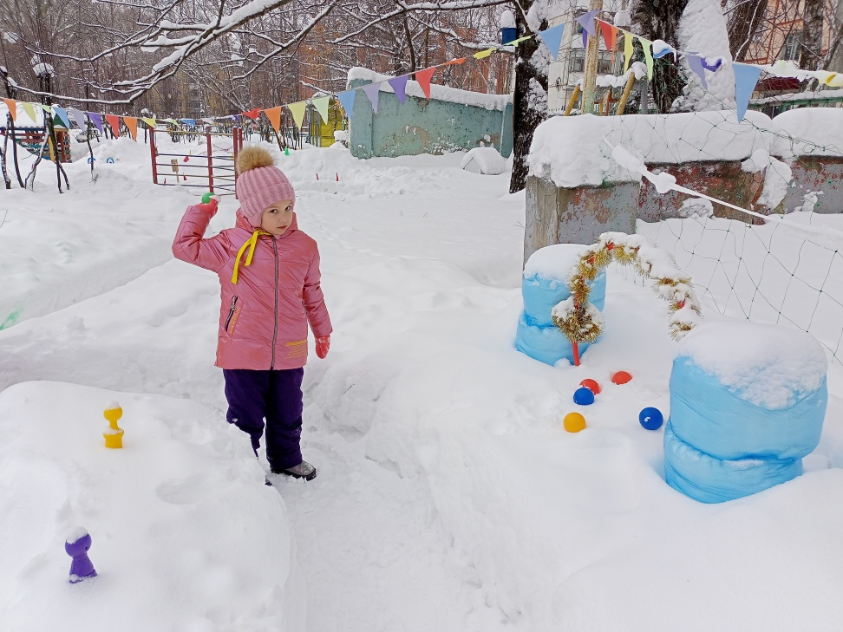
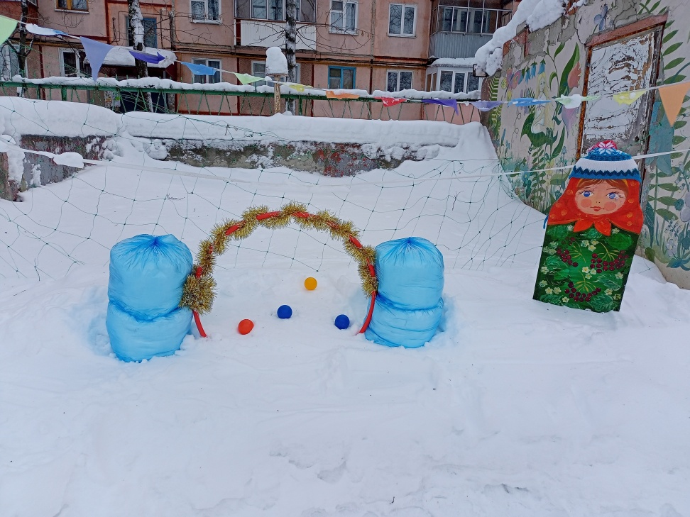
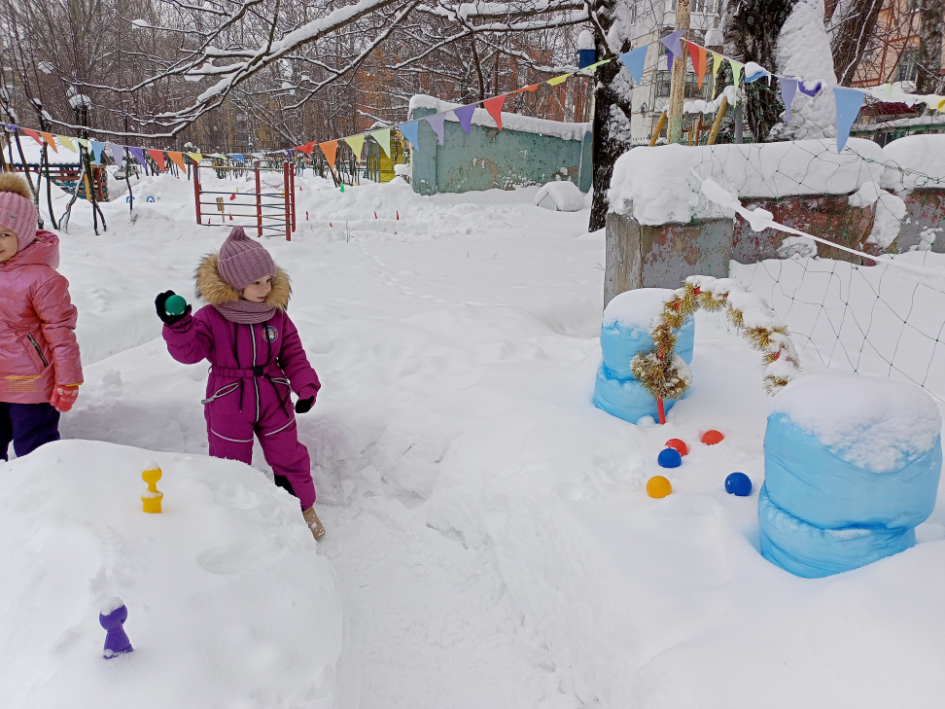
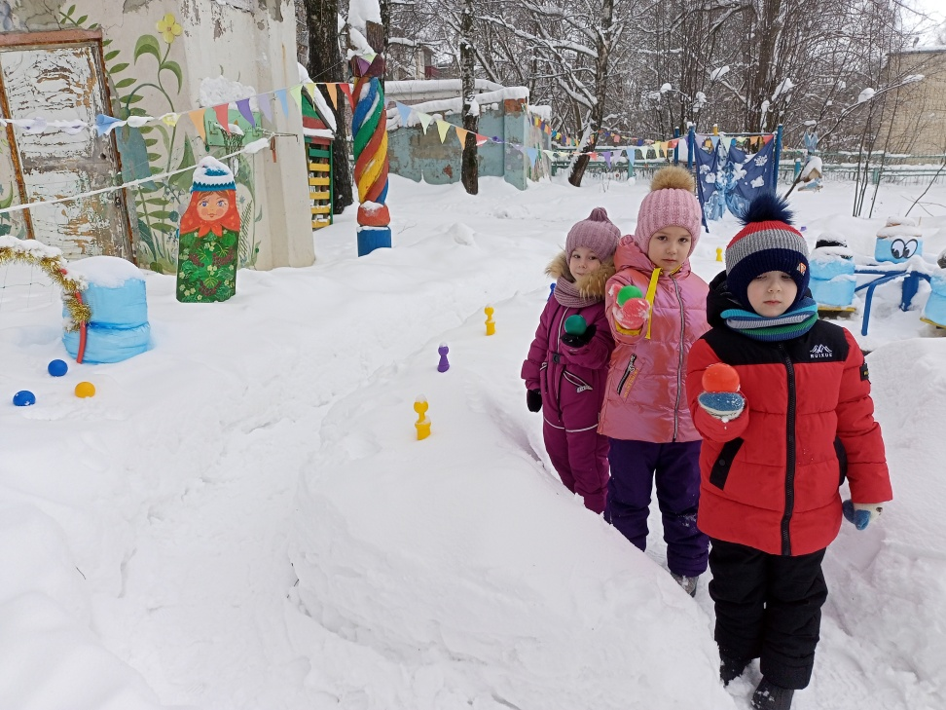

Slide 23
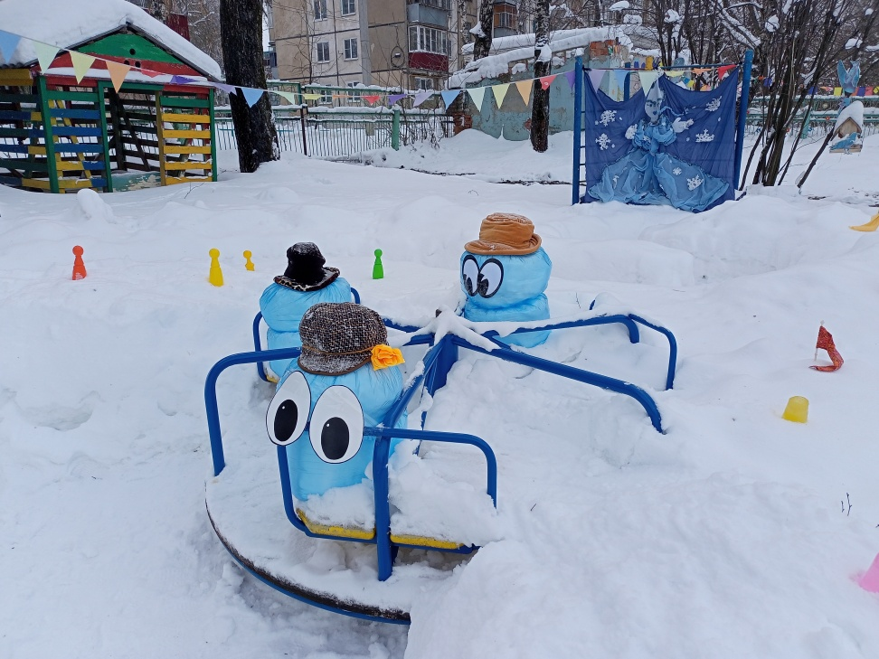
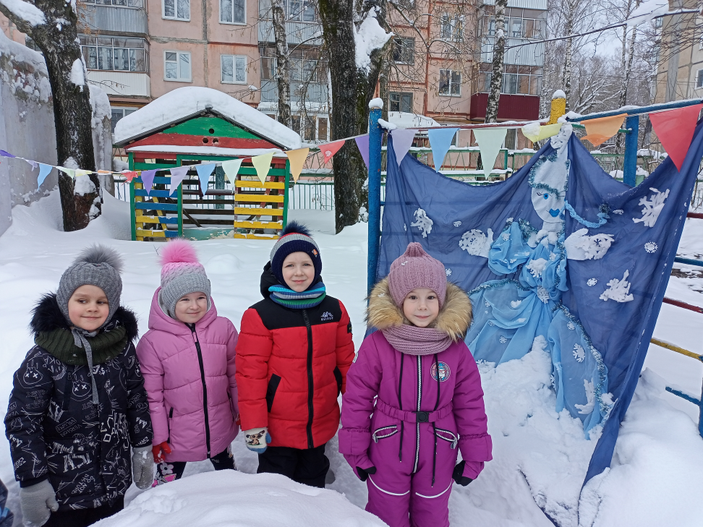
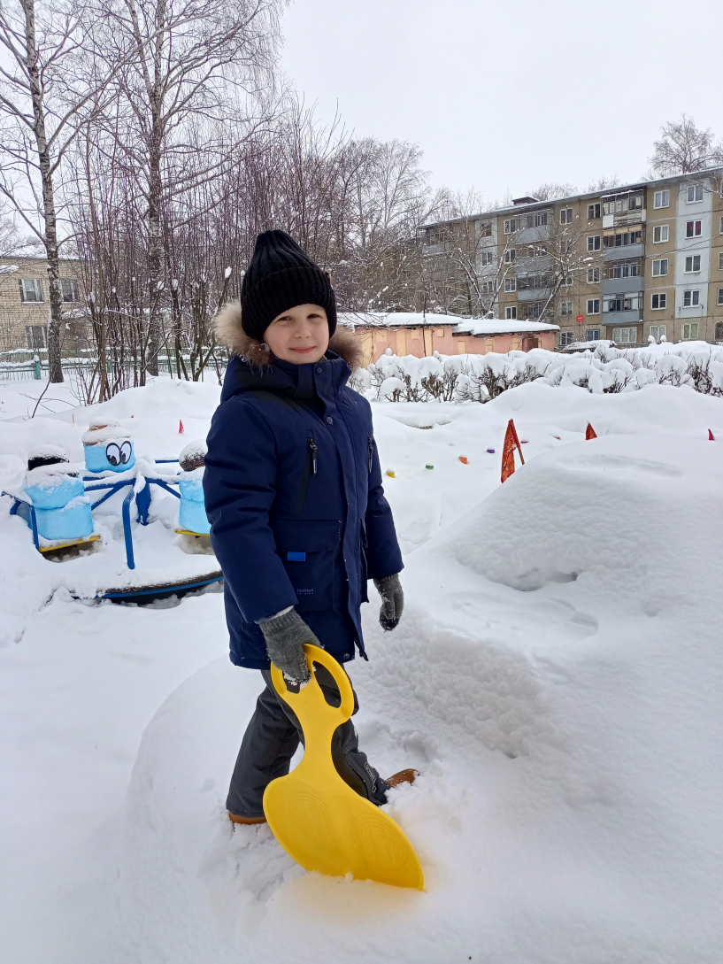
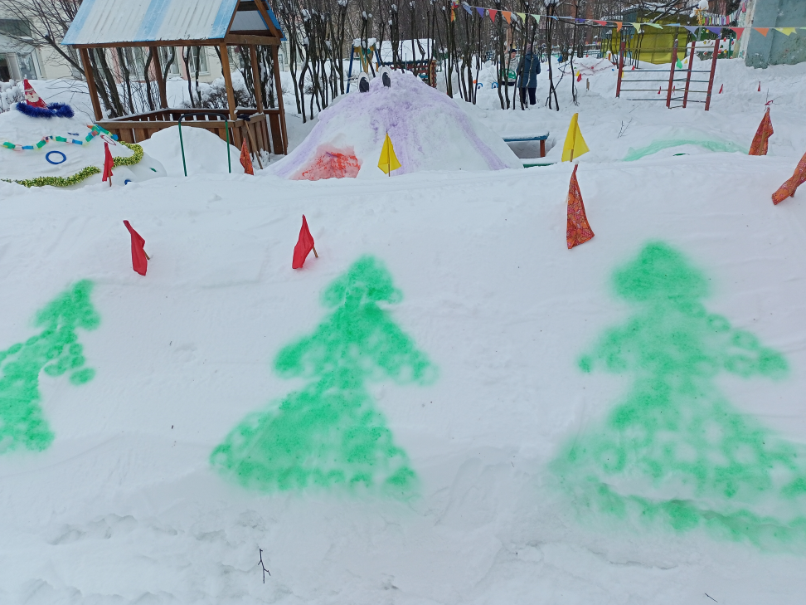

Slide 24
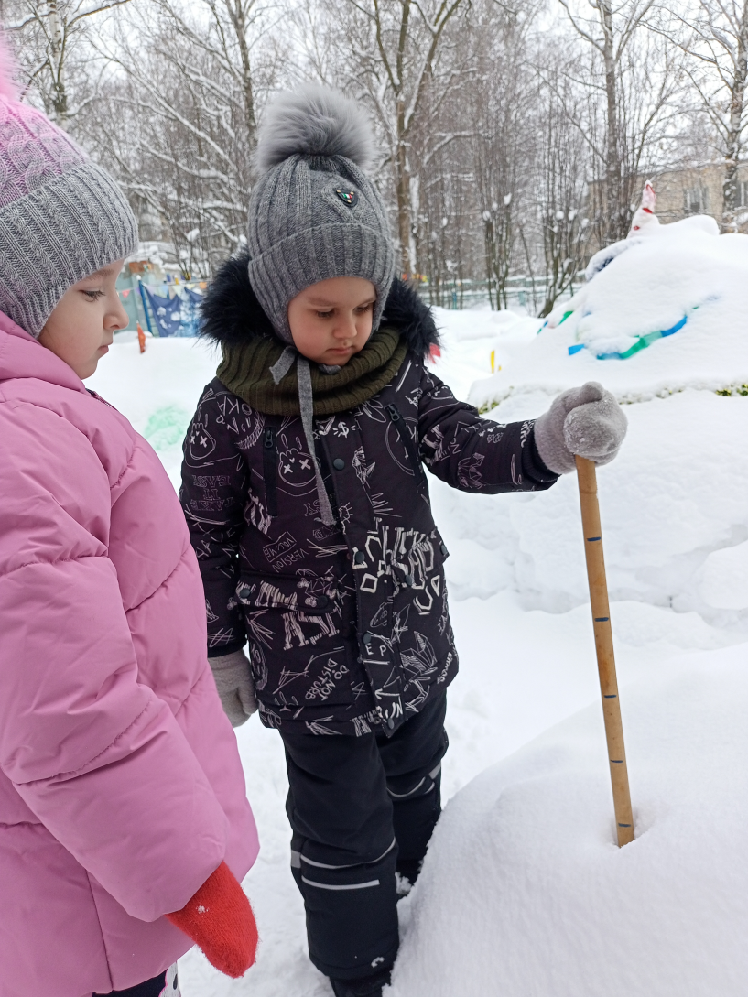
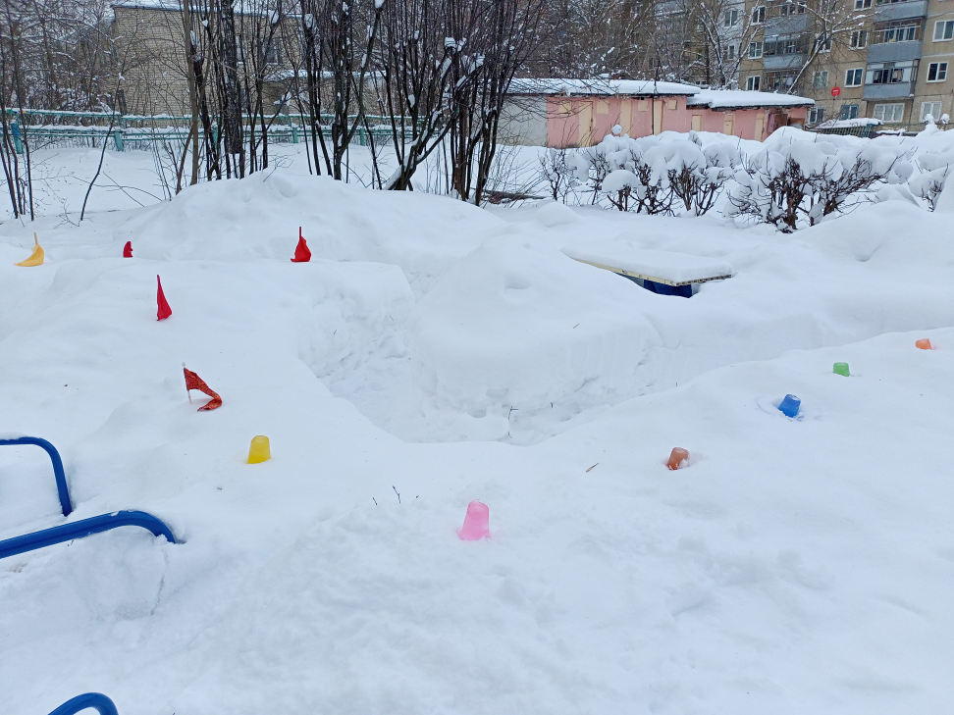
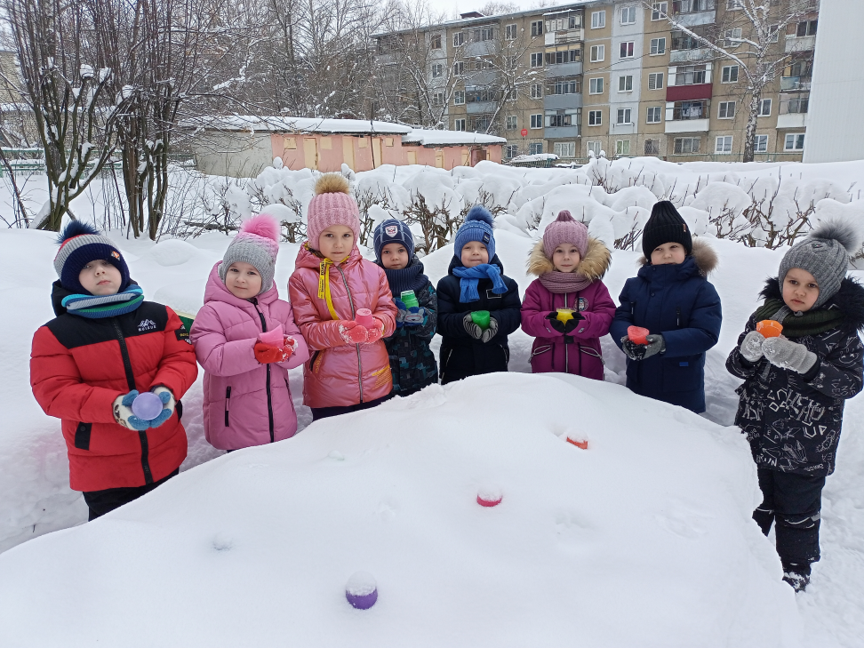

Slide 25
Подготовительная к школе группа
Он не мал и не велик,
Снежно белый снеговик.
У него морковкой нос,
Очень любит он мороз,
В стужу, он не замерзает.
А весна приходит – тает.
Что же делать, как же быть?
Как его нам сохранить?
Может белый холодильник,
Для снеговика купить?

Slide 26
Зимой меня цветы живые В восторг приводят, как всегда, Но я люблю цветы иные - Из снега, инея и льда.
Садовник их – зима седая, А снег сугробов – колыбель. Цветут они, не увядая, И в лютый холод и в метель.

Slide 27
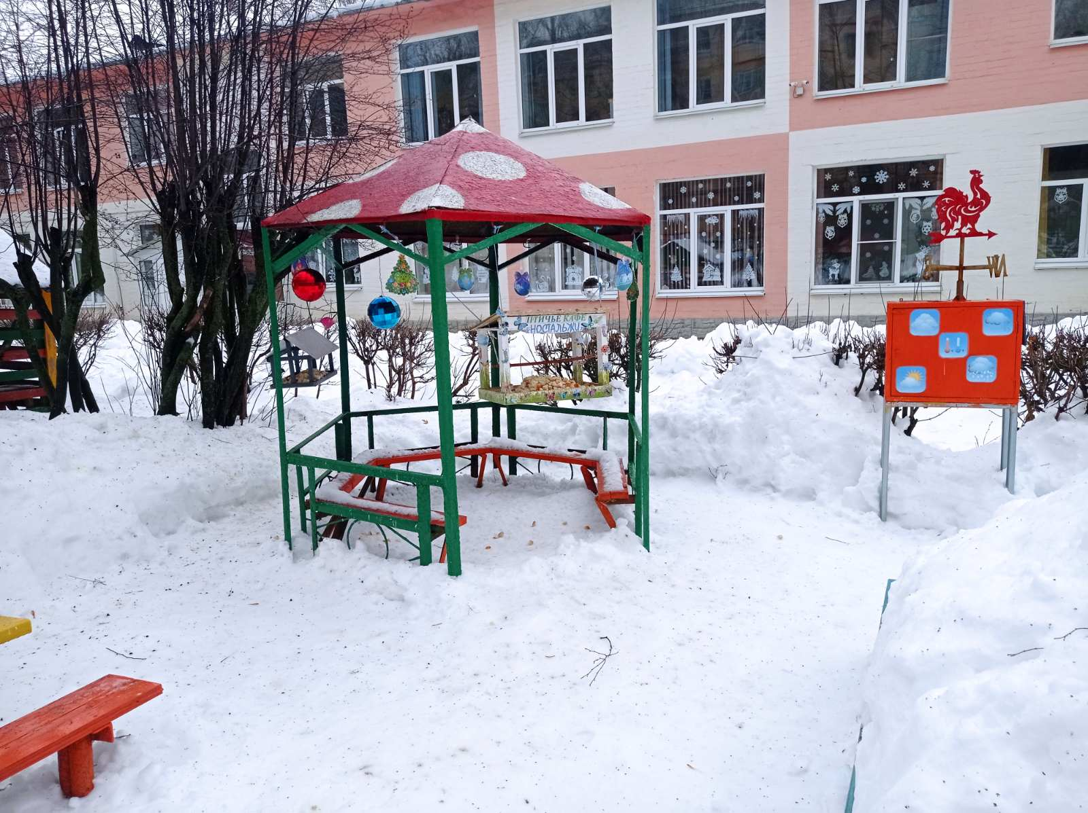
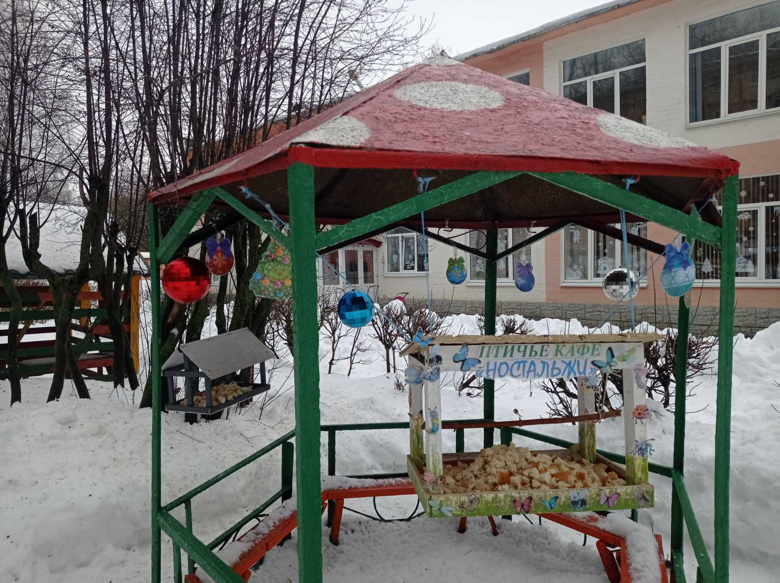
Трудно птицам зимовать, Надо птицам помогать! Распилить я попросил Досочку еловую, Вместе с папой смастерил Птичкину столовую.

Slide 28
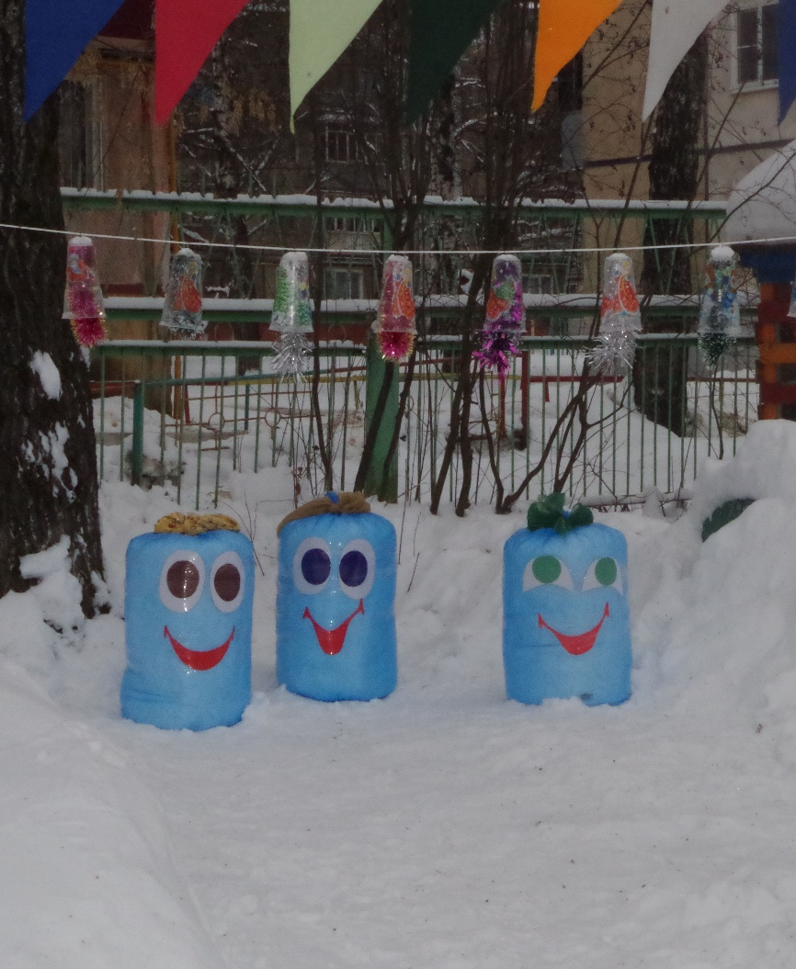
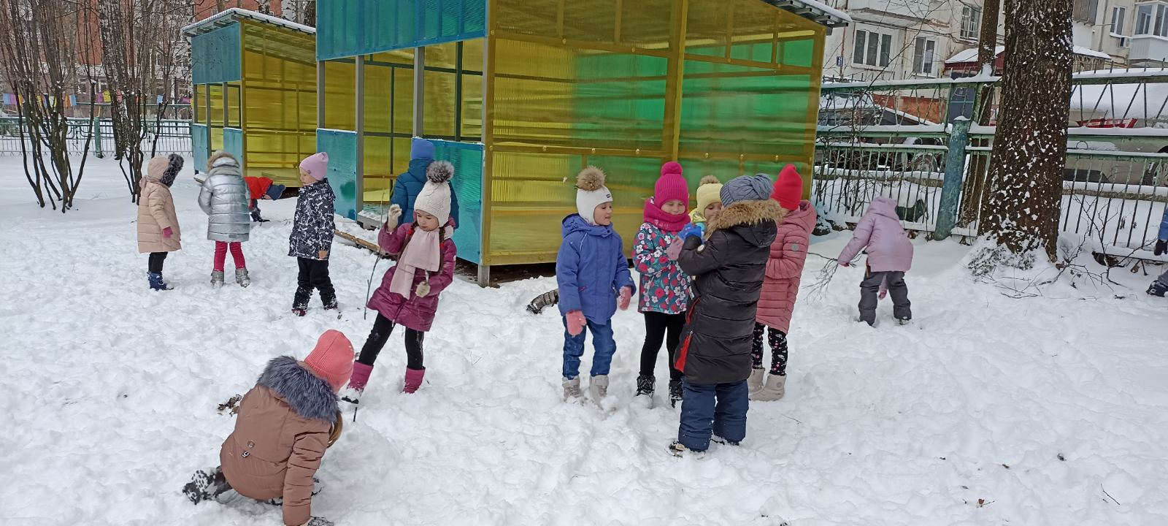

Slide 29
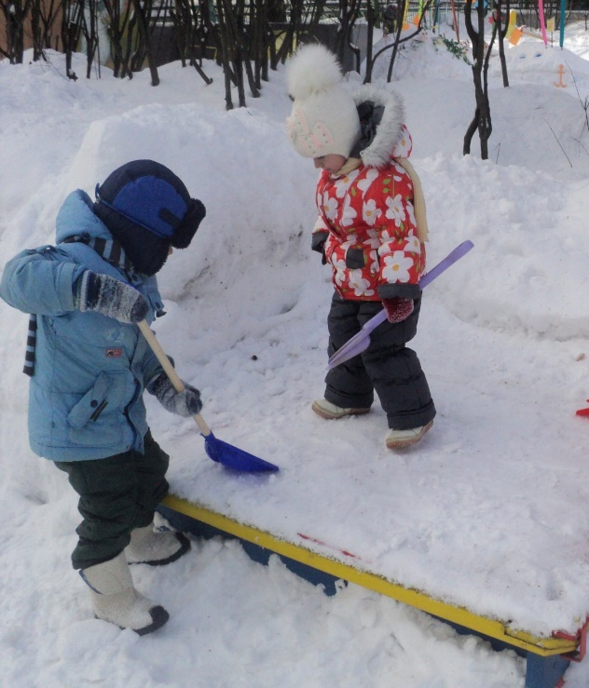
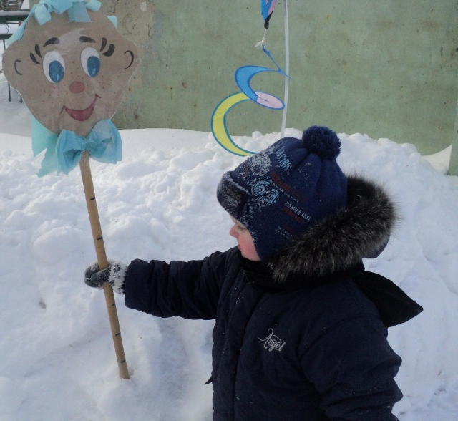
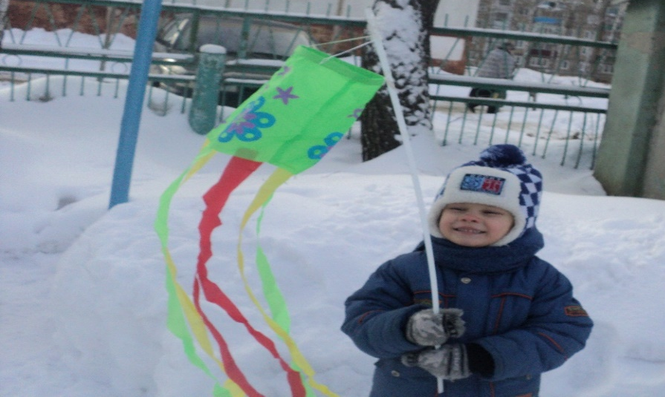
Наличие, состояния спортивного и игрового оборудования

Slide 30
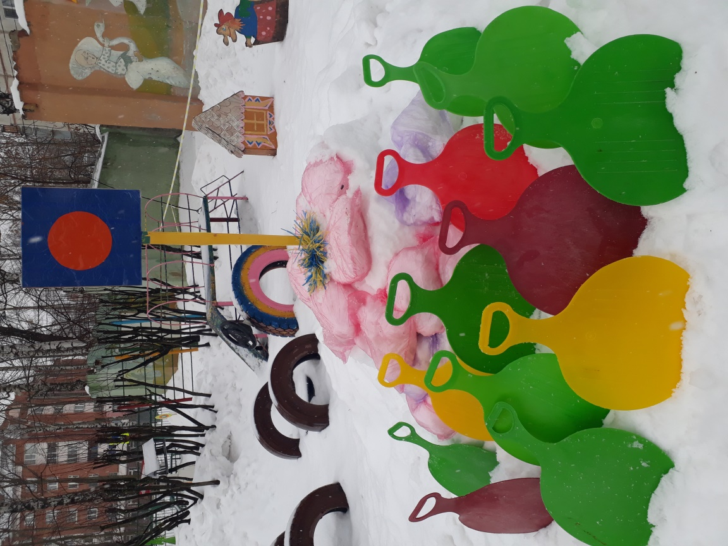
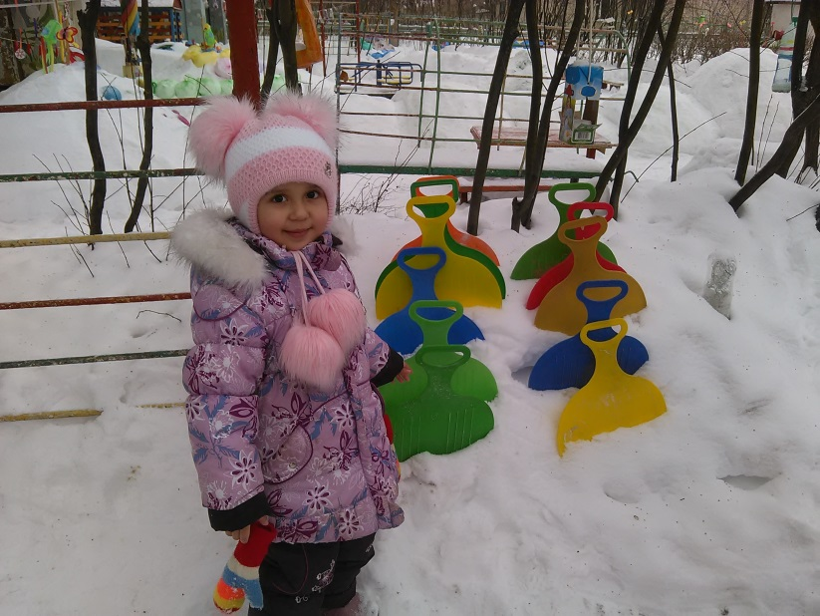

Slide 31
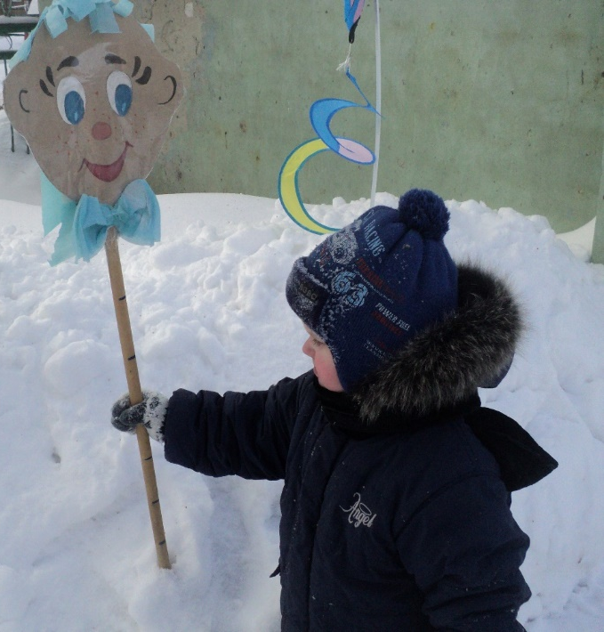

Slide 33
Безопасность и практичность используемого спортивного оборудования
При проведении физкультурно-спортивной работы с детьми обеспечивается техника безопасности:
- соблюдается установленный режим;
-физкультурно-спортивная работа на свежем воздухе не проводится при температуре воздуха ниже -15 °С и скорости ветра более 15 м/с для детей до 4 лет, а для детей 5–7 лет - при температуре воздуха ниже -20 °С и скорости ветра более 15 м/с;
-во время физкультурно-спортивной работы проводятся игры и физические упражнения;
- для предотвращения переутомления, перегрева воспитанников во время игр чередуются виды деятельности от подвижной к малоподвижной (в зависимости от плана проведения).
Во время проведения прогулок случаев травматизма на территории МДОУ «Детский сад №68» не зафиксировано.

Slide 34
Документация по организации оздоровительной работе в ДОО

Slide 37
Картотека прогулок
Декабрь №1 «Наблюдение за синицей» Цели: — продолжать вызывать интерес к пернатым; — знакомить с синицей, ее повадками, средой обитания, особенностями внешнего вида. Ход наблюдения Синица расписная Свистит не уставая. Воспитатель задает детям вопросы. • Что это за птица? • Как она выглядит? Какого она цвета? • Какие изменения происходят в жизни синиц весной? • Чем питаются синицы? • Как люди заботятся о них? • Какую пользу они приносят? Трудовая деятельность Очистка участка от снега. Цель: воспитывать желание коллективно облагораживать свой участок. Подвижные игры «Мы — веселые ребята». Цели: — повышать двигательную активность; — быстро действовать по сигналу воспитателя. «Птички и кошка». Цель: учить «слетать» только по зову, бегать в пределах площадки, спрыгивать на обе ноги, легко сгибая их в коленях. Индивидуальная работа Развитие движений. Цель: отрабатывать прыжки на двух ногах с продвижением вперед на расстояние 2 — 3 м. | Декабрь №2 «Наблюдение за погодой» Цели: — продолжать формировать представление о сезонном явлении — гололедице; — развивать наблюдательность. Ход наблюдения На ладонь упала робко Первая снежинка. Ей, наверно, очень плохо На лесной тропинке? Что такое за окном? Сразу в доме посветлело! Это снег лежит ковром, Самый первый, самый белый! На заборах, на крылечке Все блестит и все бело. Нет свободного местечка — Всюду снега намело. С утра было тихо, но потом подул холодный ветер, пошел мелкий дождь. Вскоре все вокруг затянуло тонким слоем льда. Когда идешь по этому ледку, он с треском разламывается под ногами. Подо льдом часто виднеются зеленая травка, почерневшие стебли. Очень скользко. Воздух становится стылым, почти морозным. Это декабрь, а не ноябрь. Трудовая деятельность Расчистка дорожек от снега. Цель: воспитывать трудолюбие. Подвижные игры «Кто выше?», «Найди меня». Цель: учить легко прыгать, играть, строго соблюдая правила. Индивидуальная работа «Белые снежинки». Цель: учить плавно двигаться.

Slide 38
Январь №1 «Наблюдение за птицами» Цель: формировать желание детей заботиться о зимующих птицах (узнавать птицу, называть части ее тела). Ход наблюдения Дети выходят на прогулку и наблюдают, кто первый прилетел к кормушке. Конечно же, это воробей, он прыгает и клюет. Вот посмотрите, еще прилетели воробьи. Как называется птичка с красной грудкой? Вот и наша старая знакомая летит. Какую песенку она поет? Прислушайтесь. Они между собой переговариваются, наверное очень рады, что появились у них друзья, которые о них позаботятся. Какого цвета перышки на крыльях у сороки? Птицы очень пугливые. Если заметят что-то неладное, быстро вспорхнут и улетят. Ребята, представьте, что вы воробьи. Покажите своими движениями и голосом, что на участок прилетели воробушки. А теперь представьте, что вы — сороки. Покажите, как они машут крыльями в полете и какую песенку поют. Трудовая деятельность Постройка из снега столовой для птиц. Цель: учить трудиться сообща, дружно, приходить на помощь товарищу. Подвижная игра «Собачка и воробьи». Цель: продолжать учить бегать в разные стороны, ориентироваться в пространстве. Индивидуальная работа Развитие движений. Цели: — закреплять умение быстро бегать; — развивать ловкость и силу броска. | Январь №2 «Наблюдение за сорокой» Цели: — вызывать интерес к окружающему миру; — учить узнавать птицу по оперению и звуку, который она издает (стрекотание), и описывать ее; — обогащать словарный запас загадками о сороке; — воспитывать заботливое отношение к птицам. Ход наблюдения Воспитатель загадывает детям загадки, предлагает ответить на вопросы. Верещунья белобока, А зовут ее ... (сорока). Кто летает, кто стрекочет, Рассказать нам новость хочет? (Сорока.) • Что это за птица? • Как она выглядит? • Как люди говорят про сороку? • Чем питается сорока? • Это зимующая или перелетная птица? • Чем заняты птицы весной? • Где строят свои гнезда сороки? Зачем им гнезда? • Кто появляется у сороки? (Птенцы сорочата.) • Как птицы заботятся о птенцах? Трудовая деятельность Посыпание скользких дорожек песком. Цель: воспитывать заботливое отношение к друзьям и взрослым. Подвижные игры «Мыши в кладовой». Цель: учить подползать, не задевая дугу, развивая при этом ловкость и сноровку. «Черное и белое». Цель: закреплять умение догонять убегающих по сигналу в заданном пространстве. Индивидуальная работа Развитие движений. Цель: тренировать в беге по узкой дорожке, с ускорением и замедлением темпа.

Slide 39
Февраль №1 «Наблюдение за снегопадом» Цель: закреплять знания о сезонном явлении — снегопаде. Ход наблюдения Воспитатель задает детям вопросы. • Какого цвета снежинка? • У кого шубка такого же цвета? • Посмотрите, какого цвета зимушка-зима? Села снежинка на рукав и растаяла. Была и вот ее нет! Вот какая звездочка-малютка. Снег, снег кружится, Белая вся улица! Собралися мы в кружок, Завертелись, как снежок. Трудовая деятельность Сгребание снега на участке в определенное место; расчистка дорожки к крыльцу (коллективный труд). Цели: — формировать ответственное отношение к труду; — учить выполнять коллективные поручения. Подвижные игры «Дед Мороз», «Снег кружится». Цели: — прививать умение выполнять характерные движения; — продолжать учить соотносить собственные действия с действиями участников игры. Индивидуальная работа «Попади в цель». Цель: развивать меткость, глазомер. | Февраль №2 «Наблюдение за погодой» Цель: учить замечать изменения в природе. Ход наблюдения Ой ты, зимушка-краса! Побелила все леса, Горы снега намела, Нас кататься позвала. Повела зима над нами Снеговыми рукавами И рассыпала снежинки На поля и на леса. Мы с горы кататься будем, И поэтому нам очень-очень Нравится зима. Воспитатель задает детям вопросы. • Что изменилось в природе? • Чем покрылась земля? • Что лежит на ветках деревьев? • Что делают деревья зимой? Трудовая деятельность Расчистка кормушек от снега, кормление птиц. Цель: воспитывать положительное отношение к труду. Подвижные игры «Снежная карусель», «Ловишки». Цели: — учить быстро действовать по сигналу воспитателя; — развивать внимание, быстроту бега. Индивидуальная работа «Самым ловким окажись!». Цель: продолжать развивать ловкость, выносливость.

Slide 40
Работа с родителями, их участие в оформлении зимних площадок

Slide 42
Работа с родителями, их участие в оформлении зимних площадок
Спасибо Вам, что вы пришли
И время в выходной нашли.
Сугробы снега разгребли
И от завалов нас спасли.
Здесь мамы, папы, семьи были,
И от ворот ходы пробили,
Свои участки разровняли
И горки снегом приподняли.
Ну, чтоб мы делали без вас?!
Нас дворник бы один не спас…
Вы, словно трактором, прошли
И в час тяжелый всех спасли.
Из плена снежного постройки
Освободили дружно, бойко,
Чтоб в понедельник детвора
Могла кататься и играть.
Всем спасибо от детей
От старших, средних, малышей!

Slide 43
Спасибо за внимание! До новых встреч!

